Slide 1
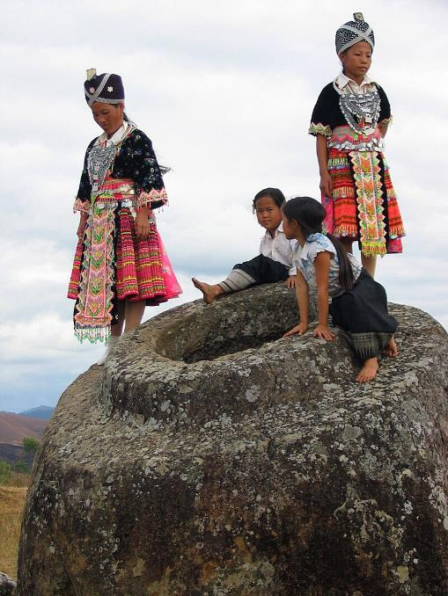
Lorient Vous Présente La Plaine Des Jarres N°2
Plaine des Jarres du Laos avec des filles Hmong -

Slide 2
Plus de 2 100 jarres de pierre mégalithiques de forme tubulaire destinées à des pratiques funéraires au cours de l’âge du fer ont donné son nom à la plaine des Jarres. Ce bien en série de 15 éléments comprend 1 325 grandes jarres en pierre taillée, des disques de pierre (peut-être les couvercles des jarres), des sépultures secondaires, des pierres tombales, des carrières, des sites de fabrication, des objets funéraires et d’autres matériels et éléments archéologiques. Situées sur les pentes des collines et des éperons qui entourent le plateau central, les jarres sont imposantes, bien conçues, et leur fabrication et déplacement des sites de carrières aux sites funéraires requéraient des compétences technologiques. Les jarres et les éléments associés constituent le témoignage le plus important de la civilisation de l’âge du fer qui les fabriqua et les utilisa, et dont on sait peu de choses. Les sites datent d’entre 500 av. J.-C. et 500 apr. J.-C. (et peut-être jusqu’à 800 apr. J.-C.).

Slide 3
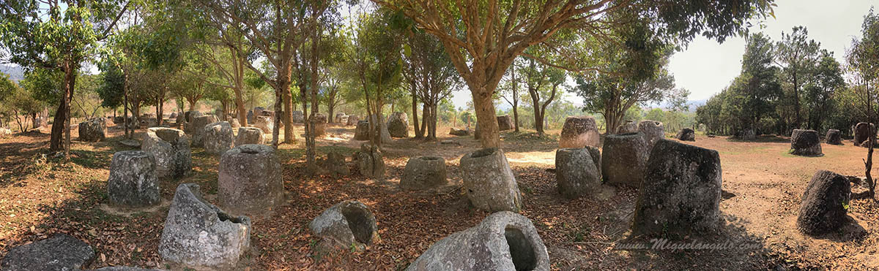

Slide 4
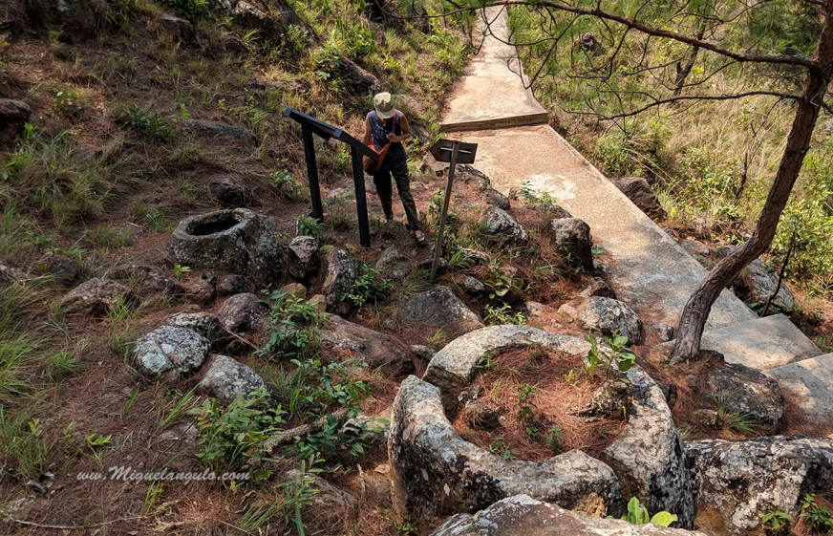

Slide 5
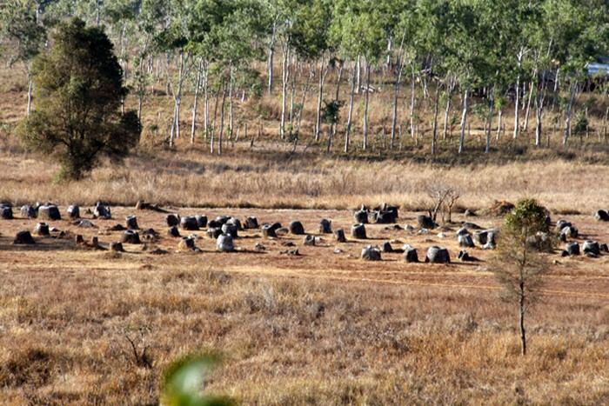

Slide 6
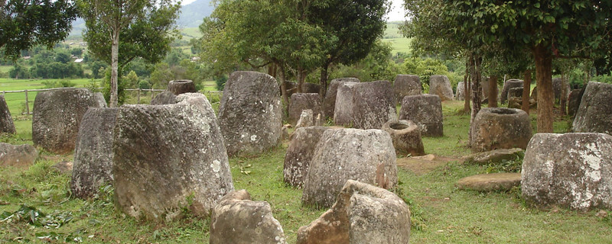

Slide 7
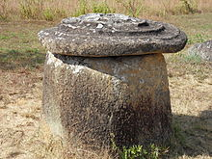

Slide 8
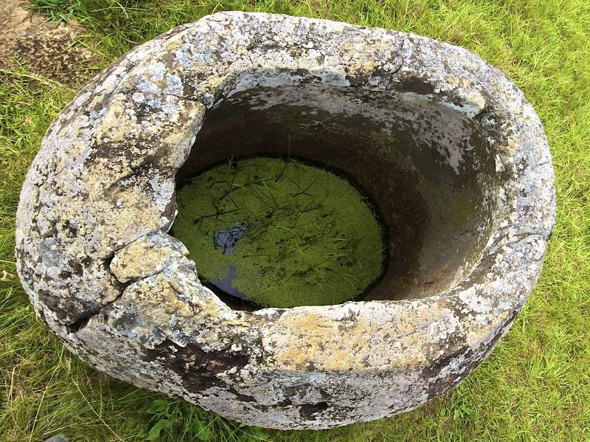

Slide 9
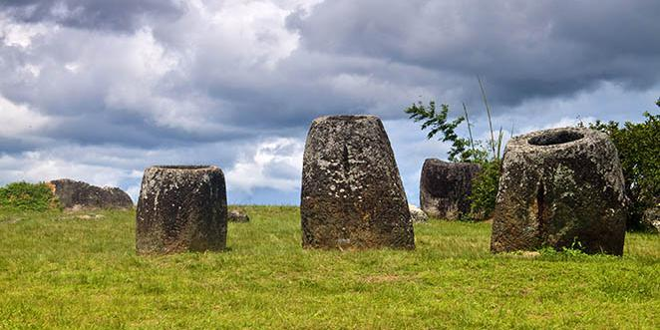

Slide 10
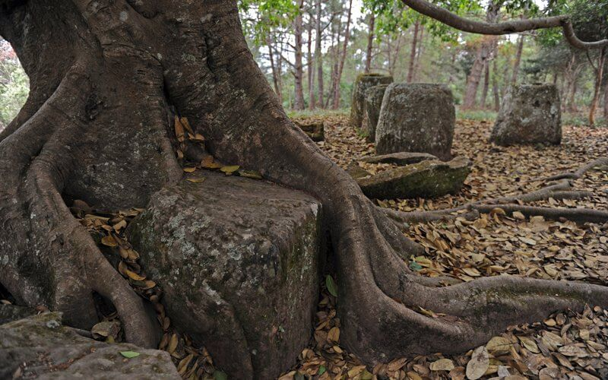

Slide 11
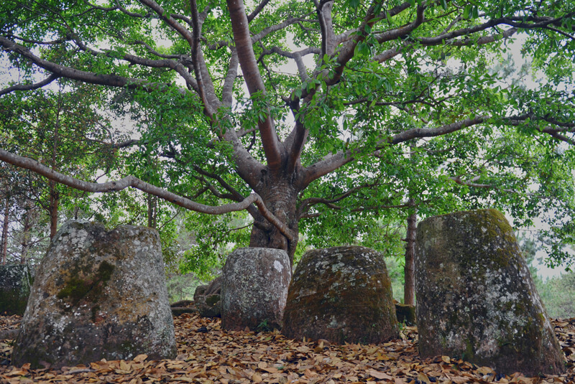

Slide 12
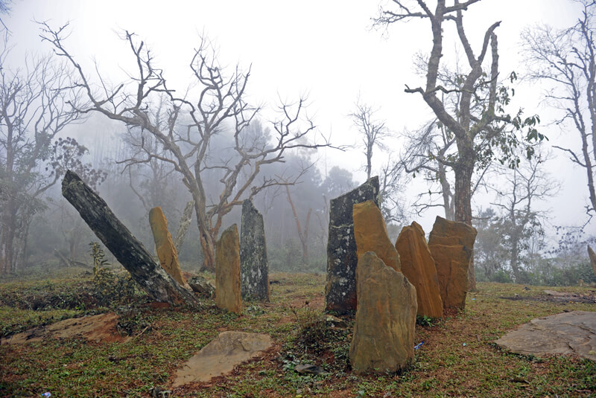

Slide 13
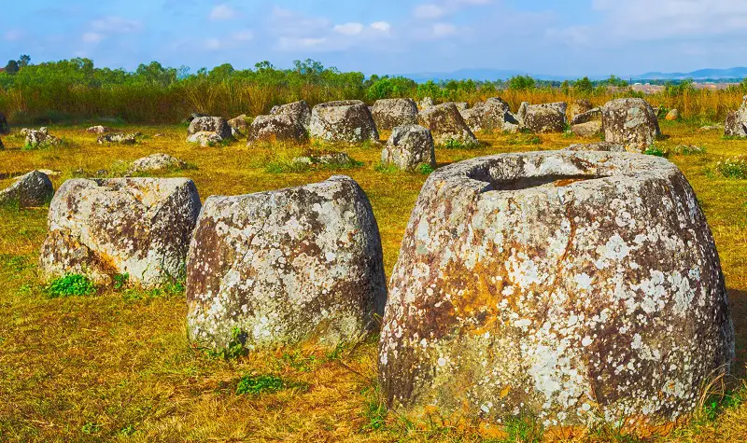

Slide 14
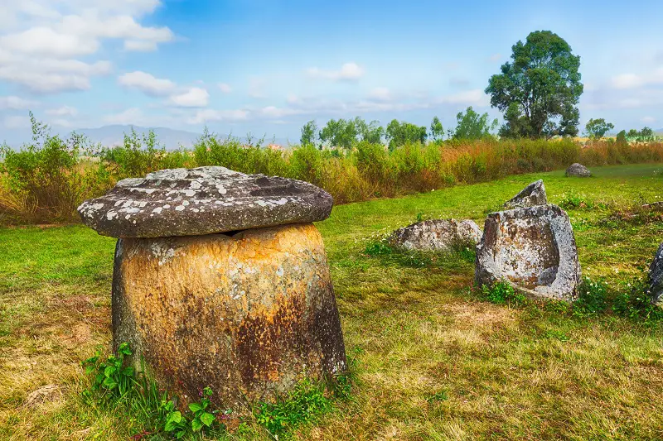

Slide 15
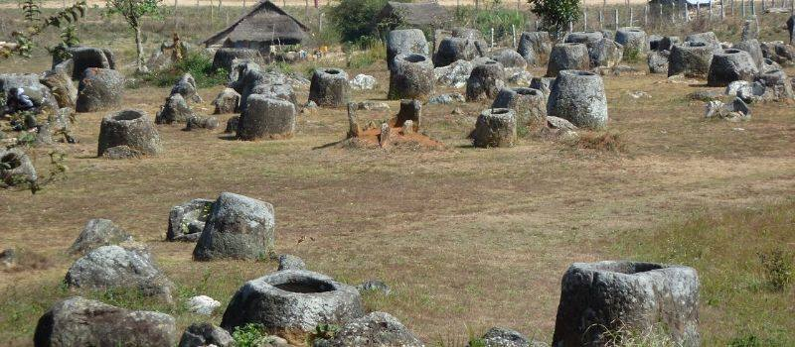

Slide 16
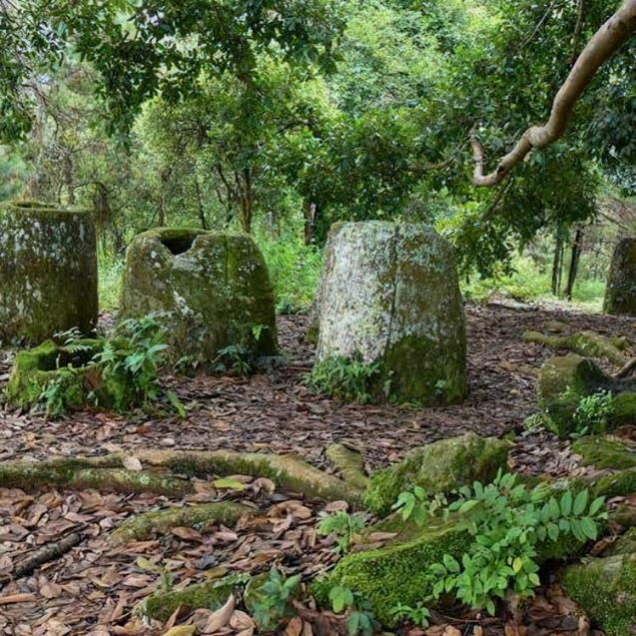

Slide 17
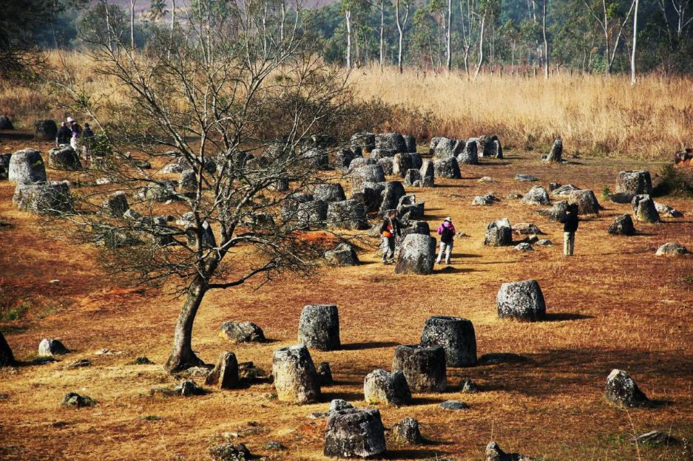

Slide 18


Slide 19
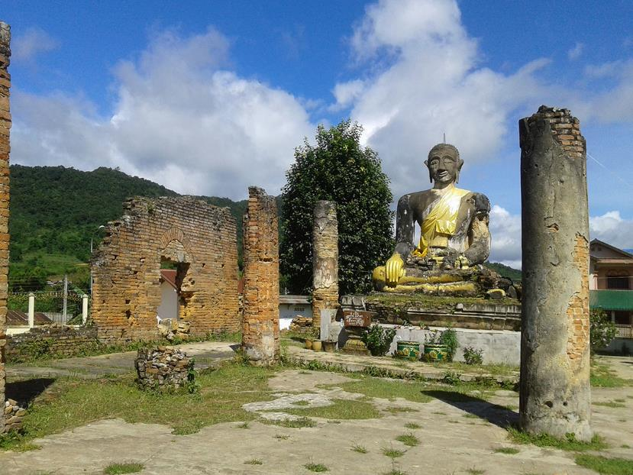

Slide 20
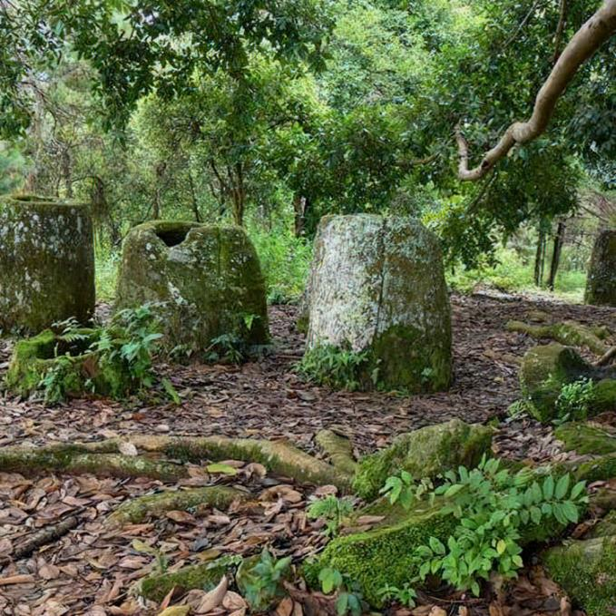

Slide 21
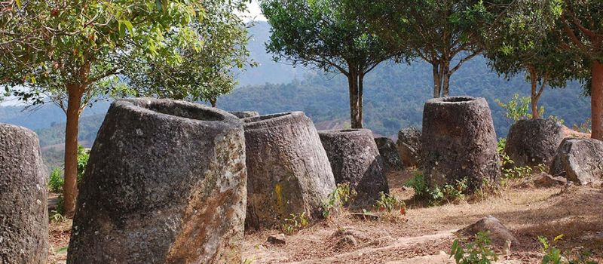

Slide 22
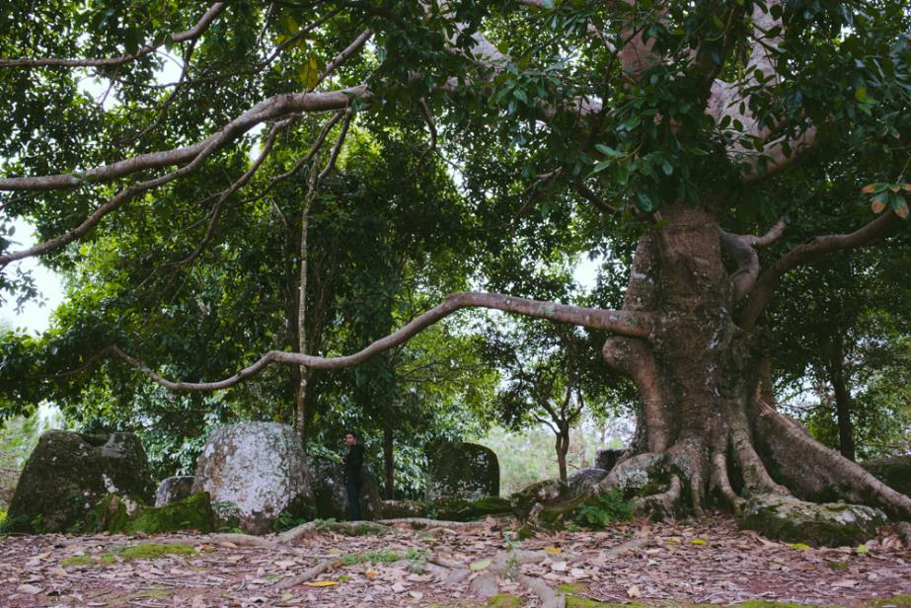

Slide 23
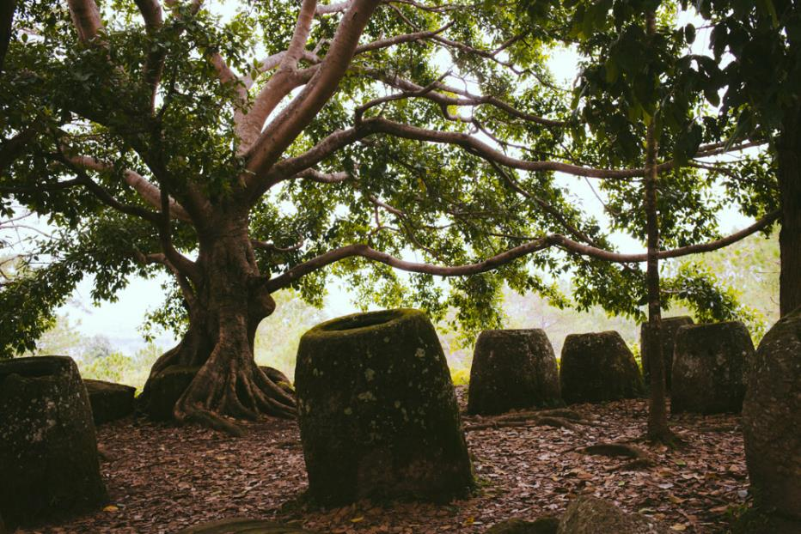

Slide 24
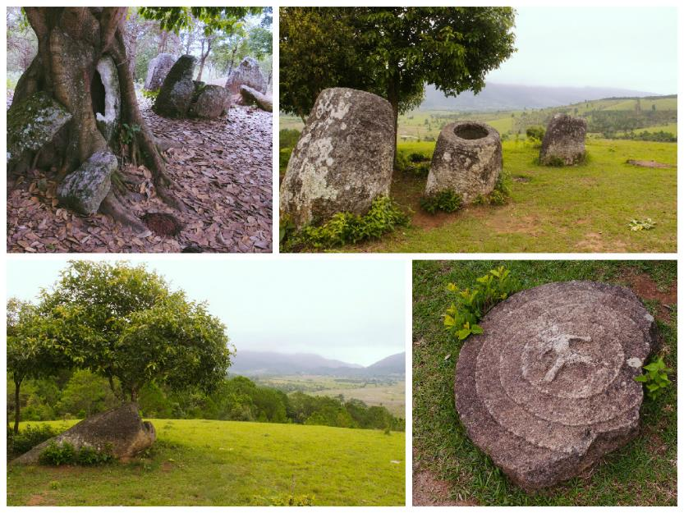

Slide 25
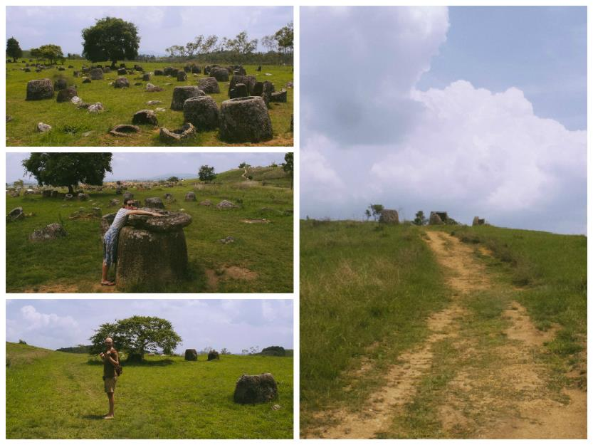

Slide 26
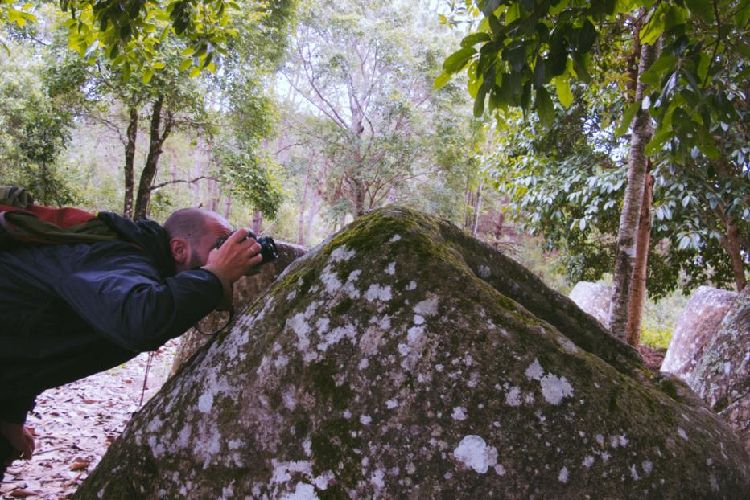

Slide 27
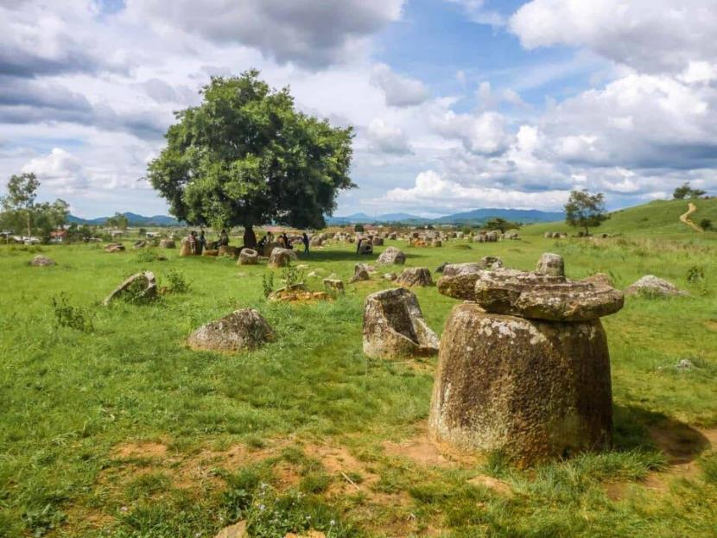

Slide 28
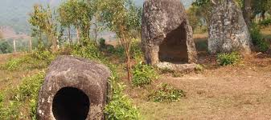

Slide 29
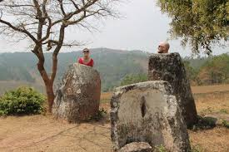
Lorient Vous A Présenté La Plaine Des Jarres N°2
Les Images Et Le Son Du net
Daniel

